Slide 1
Основные ошибки
при создании Доступной среды
Доступный город
8 (391) 290-20-38, dskrs.ru; dskrs@mail.ru

Slide 2
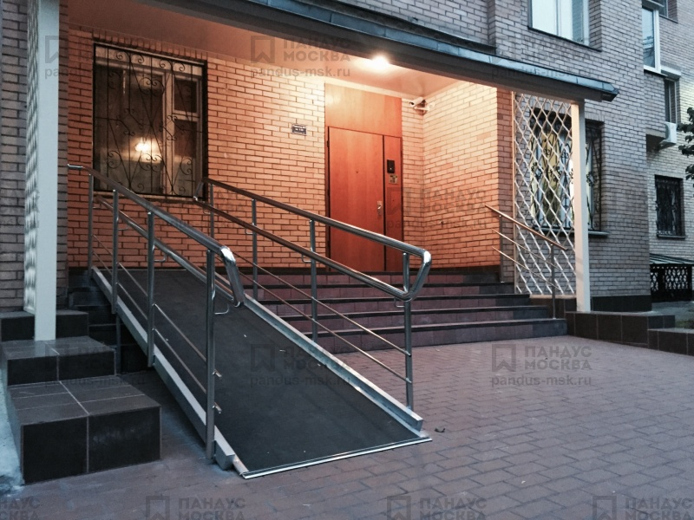
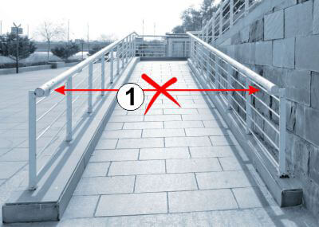
ВХОДНАЯ ГРУППА

Slide 3
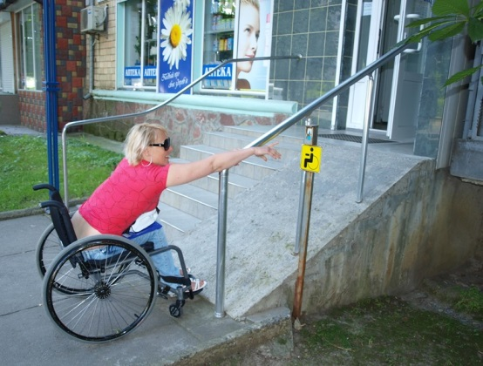
ВХОДНАЯ ГРУППА

Slide 4
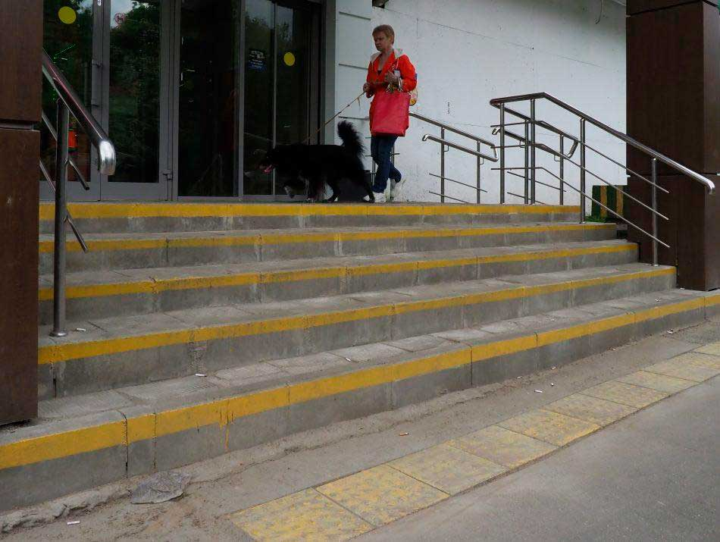
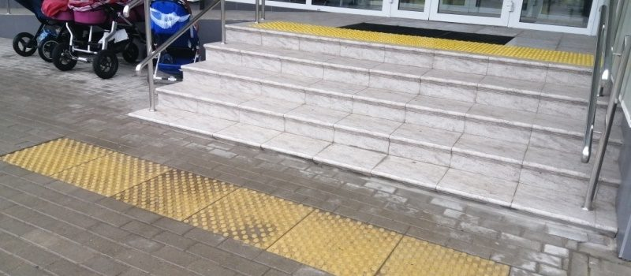
ВХОДНАЯ ГРУППА

Slide 5
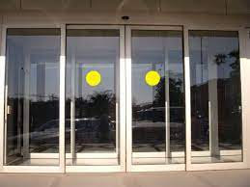
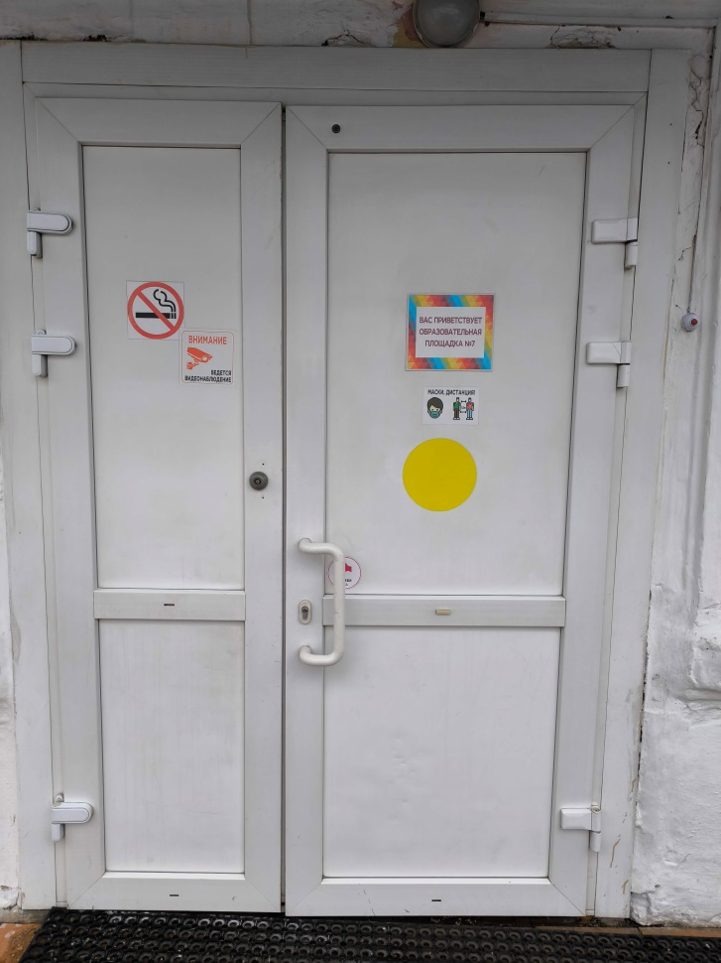
ВХОДНАЯ ГРУППА

Slide 6
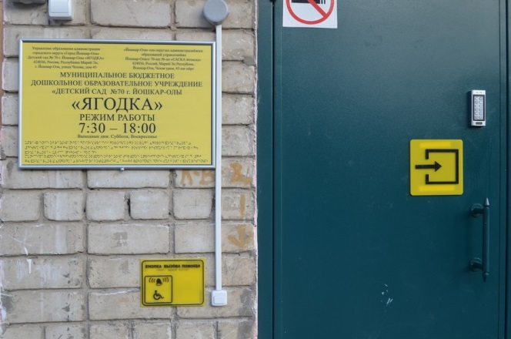
ВХОДНАЯ ГРУППА

Slide 7
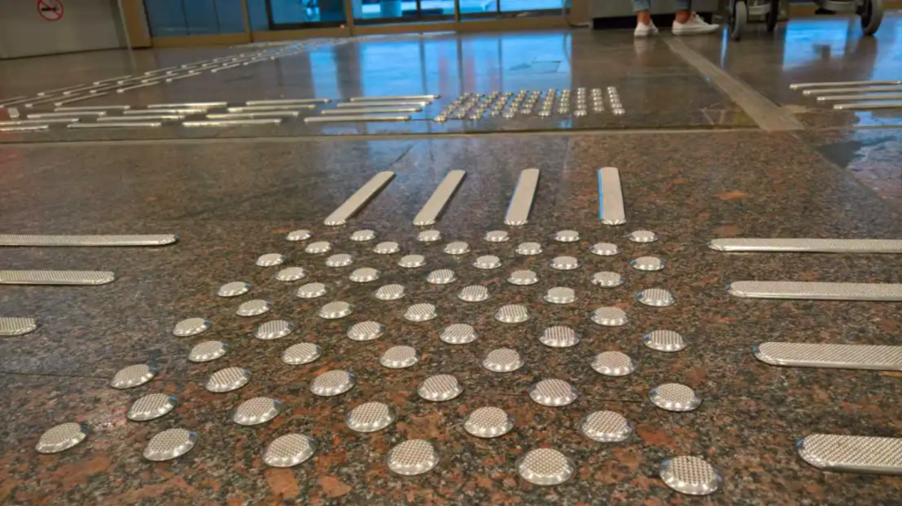
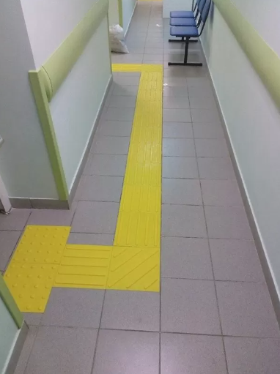
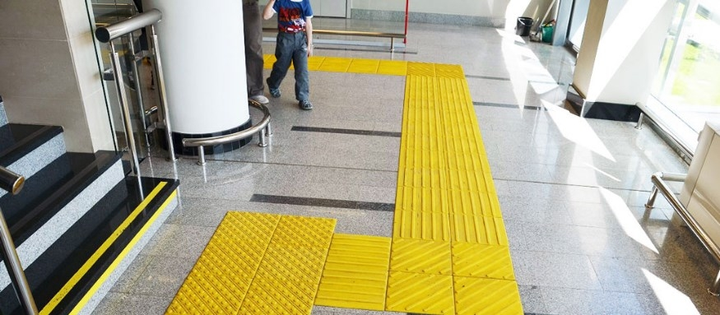
НАВИГАЦИЯ

Slide 8
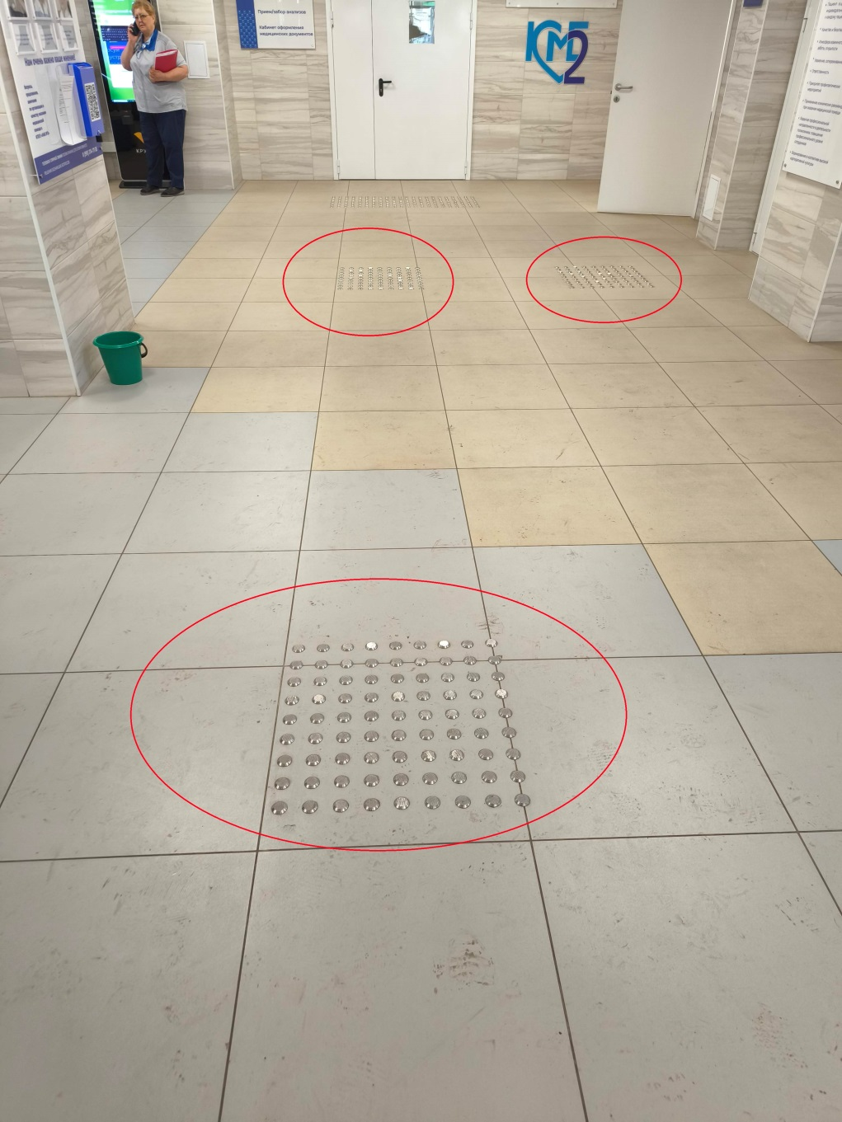
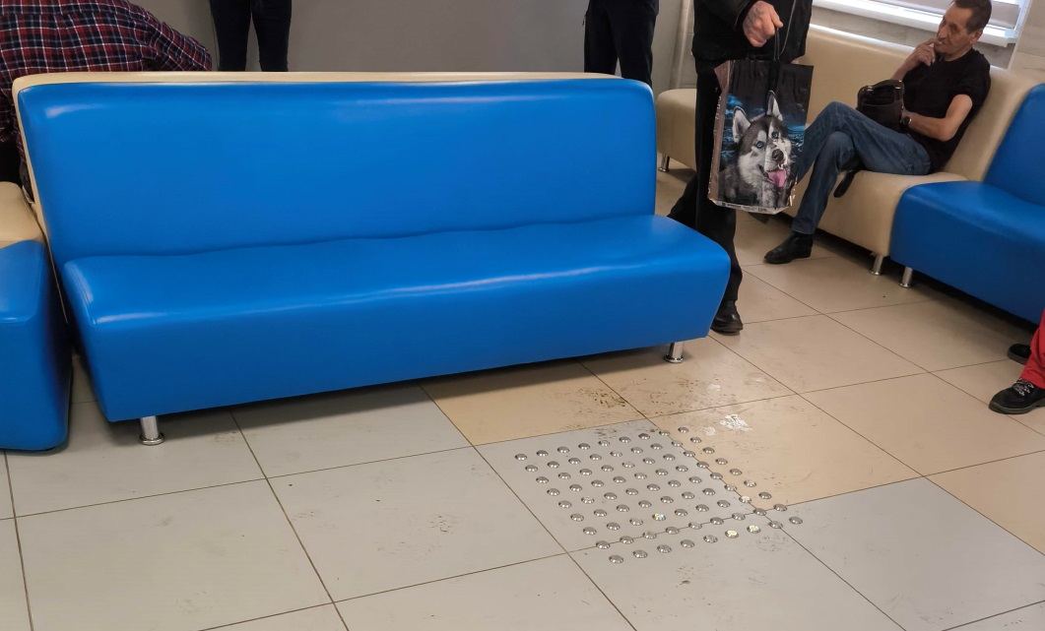
НАВИГАЦИЯ

Slide 9
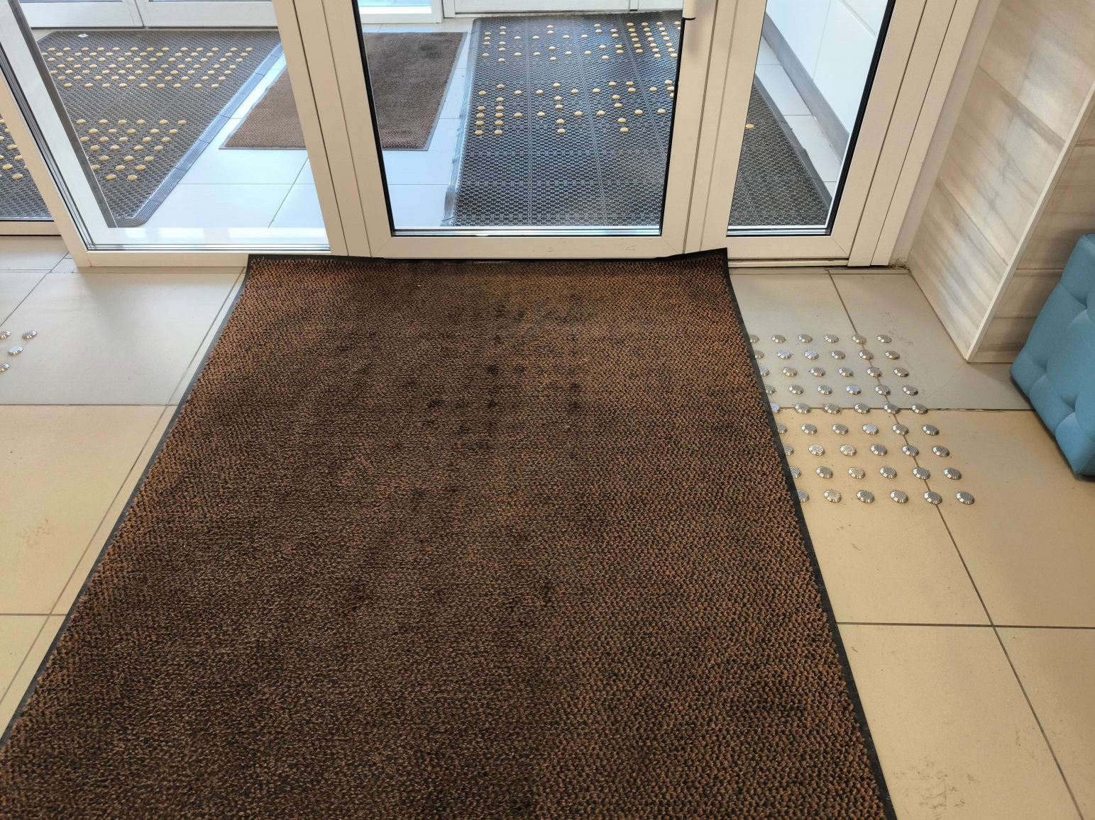
НАВИГАЦИЯ

Slide 10
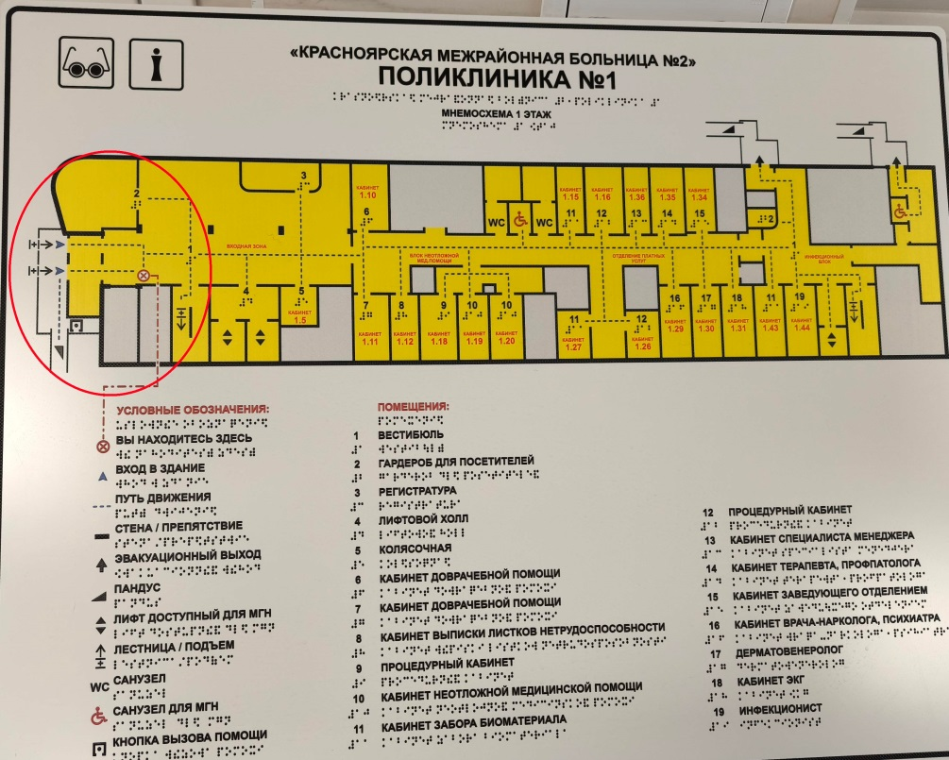
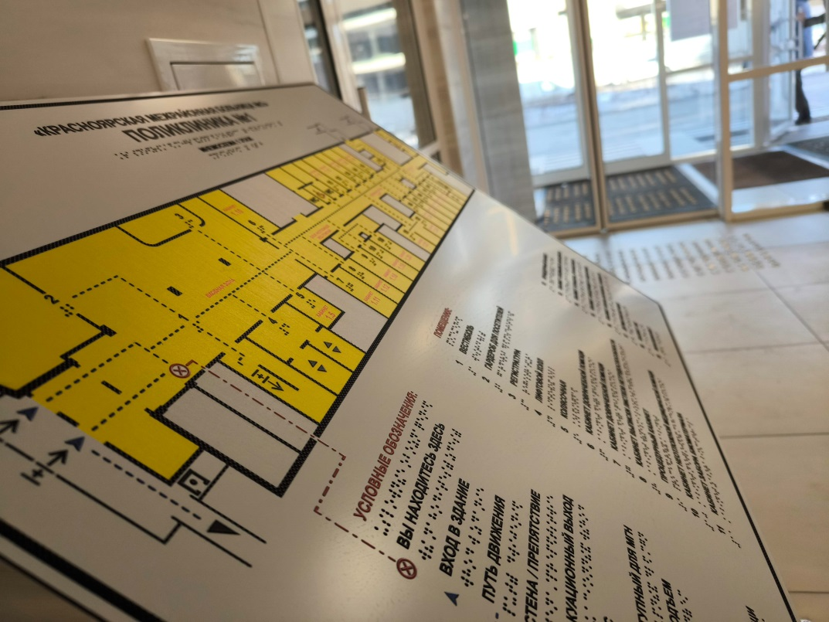
НАВИГАЦИЯ

Slide 11
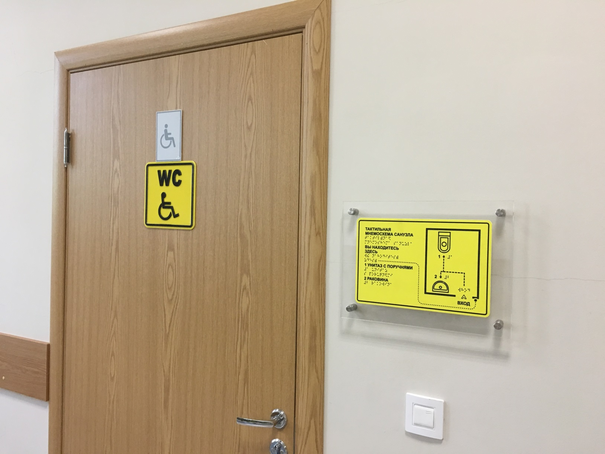
НАВИГАЦИЯ

Slide 12
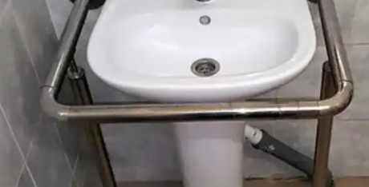
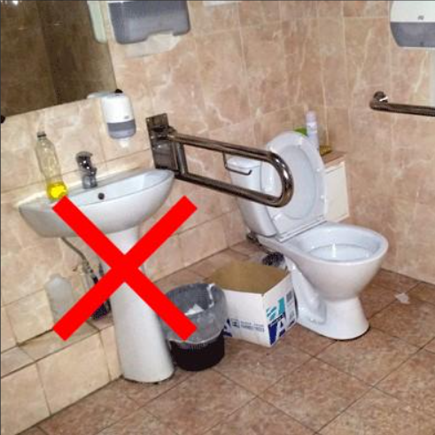
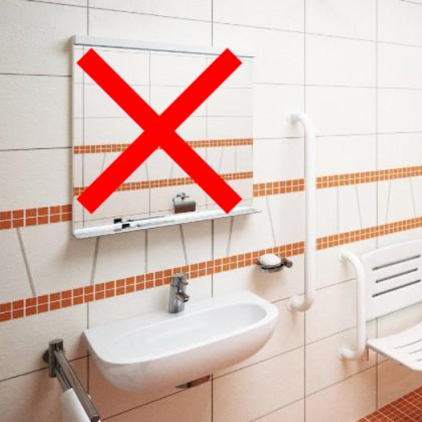
САН УЗЕЛ

Slide 13
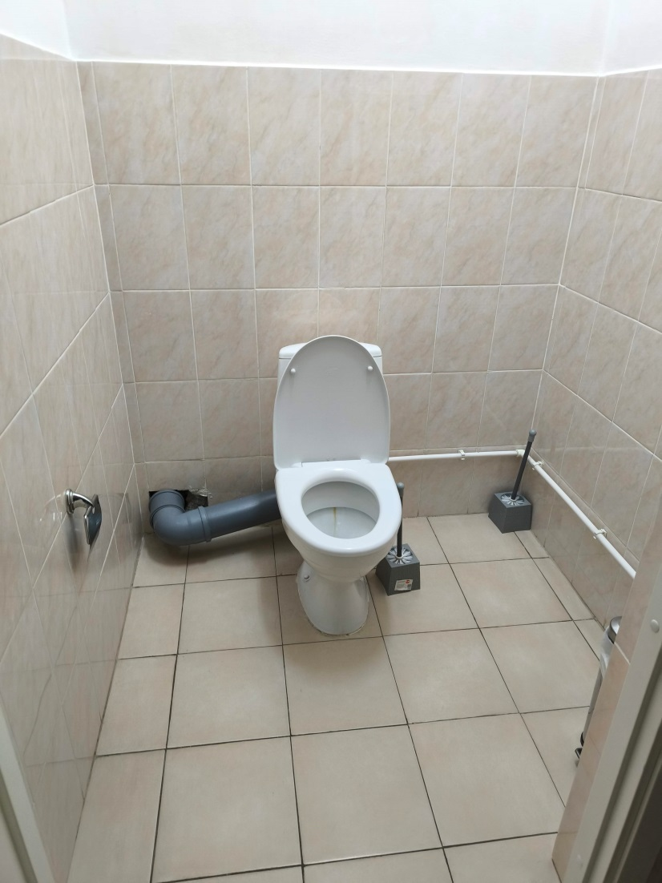
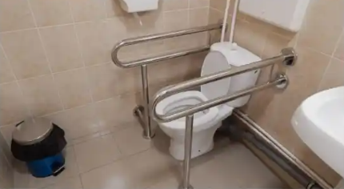
САН УЗЕЛ

Slide 14
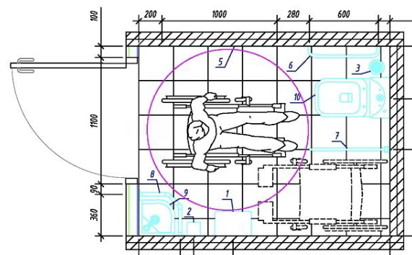
САН УЗЕЛ

Slide 15
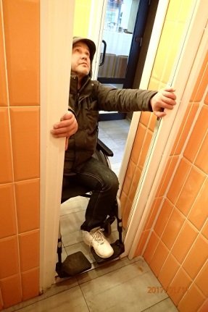
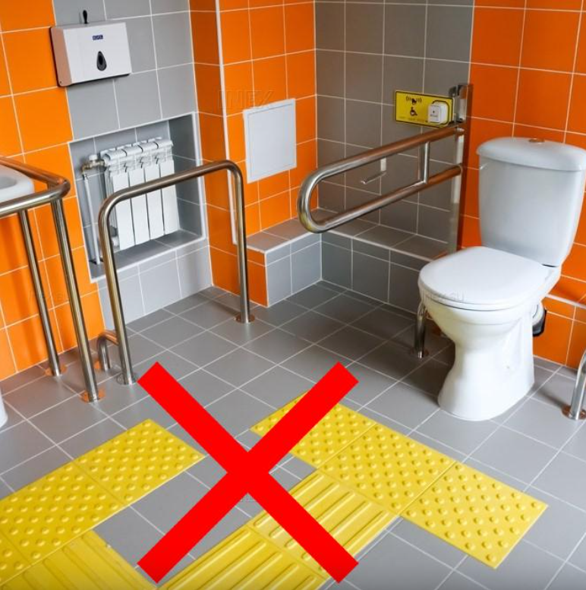
САН УЗЕЛ

Slide 16
БЛАГОДАРЮ ЗА ВНИМАНИЕ!
Доступный город
Безуглов Денис Александрович
290-20-38
8-963-262-89-87
dskrs.ru
dskrs@mail.ru

